Slide 1
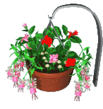
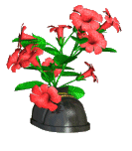
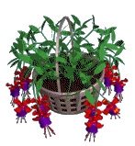
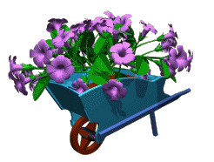
РАЗВИТИЕ ЦВЕТКОВЫХ РАСТЕНИЙ
ОКРУЖАЮЩИЙ МИР, 3 КЛАСС
УМК «ГАРМОНИЯ»
МАРЧЕНКО Е.В.

Slide 2
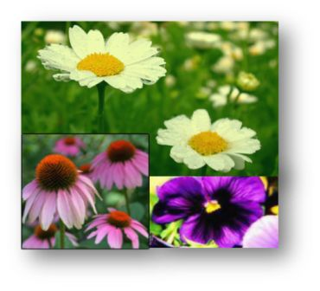
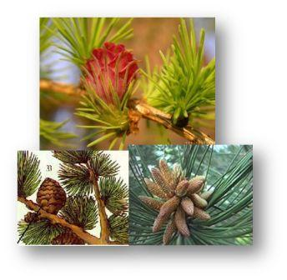
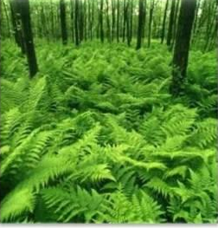
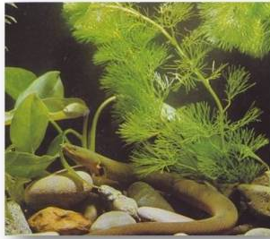
ВИДЫ РАСТЕНИЙ
ХВОЙНЫЕ
ЦВЕТКОВЫЕ
ПАПОРОТНИКИ
ВОДОРОСЛИ
МХИ

Slide 3
УСЛОВИЯ РОСТА РАСТЕНИЙ:
ТЕНЬ
СВЕТ
ТЕПЛО
ХОЛОД
ВЛАГА
ЗАСУХА

Slide 4
УСЛОВИЯ РОСТА РАСТЕНИЙ:
ТЕНЬ- ТЕНЕВЫНОСЛИВЫЕ РАСТЕНИЯ, РАЗВИВАЮТСЯ В ТЕНИ
МЯТА ПЕРЕЧНАЯ

Slide 5
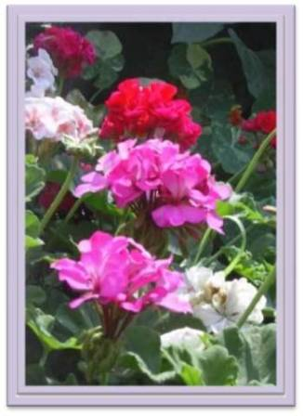
УСЛОВИЯ РОСТА РАСТЕНИЙ:
СВЕТ- СВЕТОЛЮБИВЫЕ РАСТЕНИЯ, РАЗВИВАЮТСЯ НА СОЛНЕЧНЫХ МЕСТАХ
ГЕРАНЬ

Slide 6
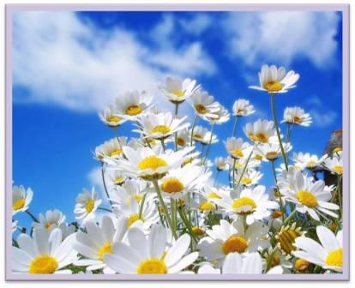
УСЛОВИЯ РОСТА РАСТЕНИЙ:
ТЕПЛО- ТЕПЛОЛЮБИВЫЕ РАСТЕНИЯ, ПОГИБАЮТ ПРИ РЕЗКОМ ПОХОЛОДАНИИ
РОМАШКА ДЕКОРАТИВНАЯ

Slide 7
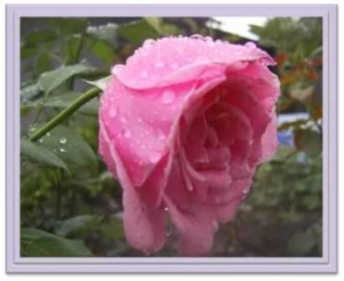
УСЛОВИЯ РОСТА РАСТЕНИЙ:
ХОЛОД- ХОЛОДОСТОЙКИЕ РАСТЕНИЯ, ВЫДЕРЖИВАЮТ НЕБОЛЬШИЕ ЗАМОРОЗКИ
САДОВАЯ РОЗА

Slide 8
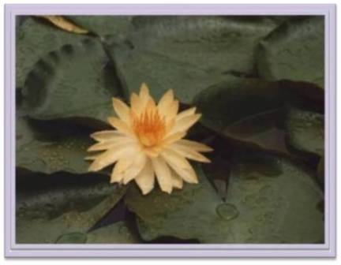
УСЛОВИЯ РОСТА РАСТЕНИЙ:
ВЛАГА- ВЛАГОЛЮБИВЫЕ РАСТЕНИЯ, РАСТУТ ПРИ БОЛЬШОМ КОЛИЧЕСТВЕ ВОДЫ
КУВШИНКА (КУБЫШКА) ЖЁЛТАЯ

Slide 9
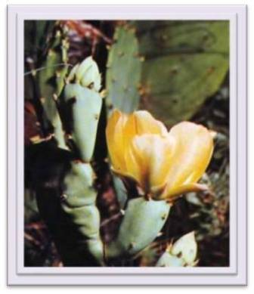
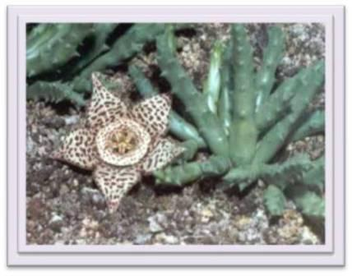
УСЛОВИЯ РОСТА РАСТЕНИЙ:
ЗАСУХА-ЗАСУХОУСТОЙЧИВЫЕ РАСТЕНИЯ, РАЗВИВАЮТСЯ ПРИ МАЛОМ ПОТРЕБЛЕНИИ ВЛАГИ
СТАПЕЛИЯ
КАКТУС ОПУНЦИЯ

Slide 11
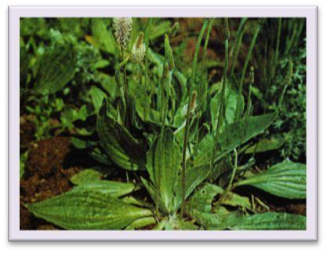
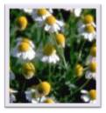
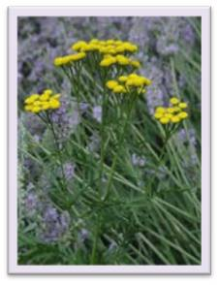
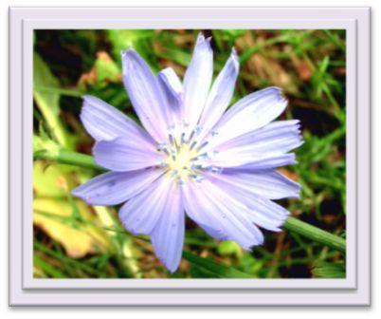
ЛЕКАРСТВЕННЫЕ РАСТЕНИЯ
ПОДОРОЖНИК
ЧИСТОТЕЛ
РОМАШКА
АПТЕЧНАЯ
ЧЕРЕДА
ЦИКОРИЙ
ПИЖМА

Slide 12
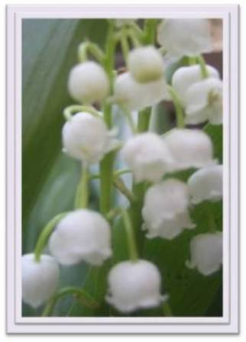
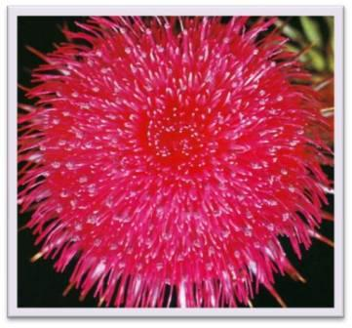
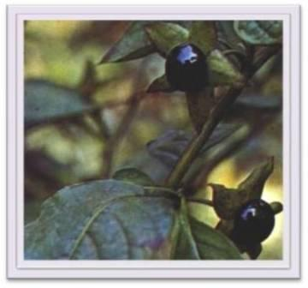
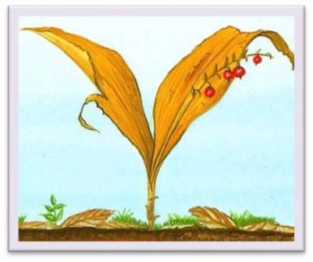
ЯДОВИТЫЕ РАСТЕНИЯ
ЧЕРТОПОЛОХ
ЛАНДЫШ
ПАСЛЁН

Slide 13
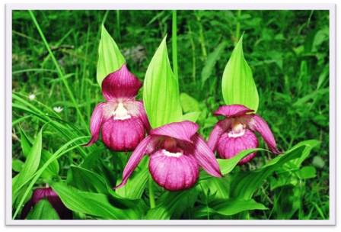
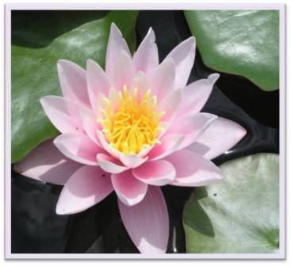
РАСТЕНИЯ КРАСНОЙ КНИГИ
ВЕНЕРИН БАШМАЧОК
ПИОН
ДРЕВОВИДНЫЙ
ЛОТОС

Slide 14
ПОЧЕМУ РАСТЕНИЯ ОТНОСЯТ
К ЖИВЫМ ОРГАНИЗМАМ?
РАСТЕНИЯ- ЖИВОЙ ОРГАНИЗМ
ДЫШАТ
ПИТАЮТСЯ
РАСТУТ
РАЗМНОЖАЮТСЯ
РАЗВИВАЮТСЯ

Slide 15
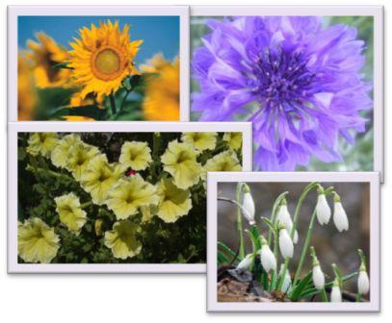
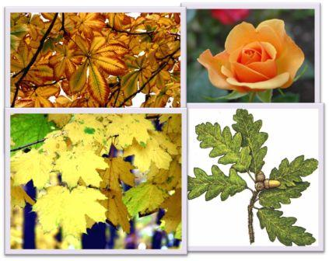
ВИДЫ РАСТЕНИЙ
ОДНОЛЕТНИЕ
ОТМИРАЮТ К ЗИМЕ
МНОГОЛЕТНИЕ
ЖИВУТ ДЕСЯТКИ,
СОТНИ, ТЫСЯЧИ ЛЕТ

Slide 16
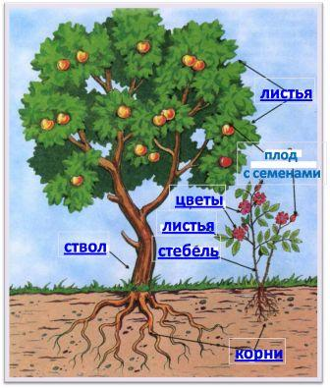
ОРГАНЫ РАСТЕНИЯ

Slide 17
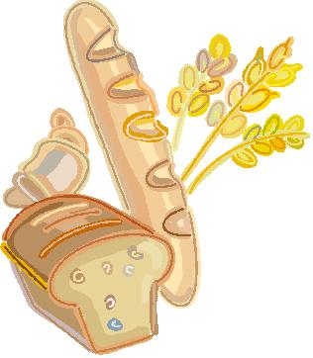
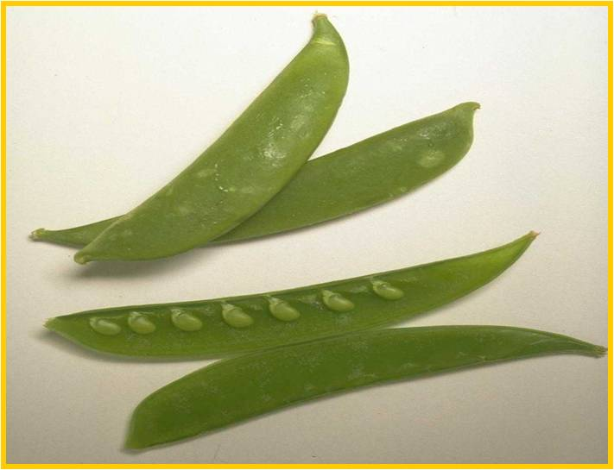
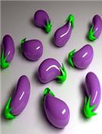
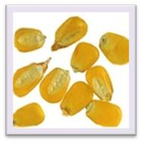
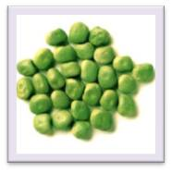
КЛАССЫ РАСТЕНИЙ
ОДНОДОЛЬНЫЕ
СЕМЯ СОСТОИТ
ИЗ ОДНОЙ СЕМЯДОЛИ
ДВУДОЛЬНЫЕ
СЕМЯ СОСТОИТ
ИЗ ДВУХ СЕМЯДОЛЕЙ
КУКУРУЗА
ГОРОХ
ПШЕНИЦА
ФАСОЛЬ

Slide 18
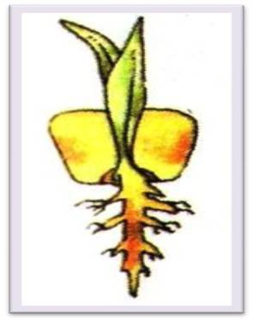
ОДНОДОЛЬНОЕ
СЕМЯ КУКУРУЗЫ
ДВУДОЛЬНОЕ
СЕМЯ ФАСОЛИ

Slide 19
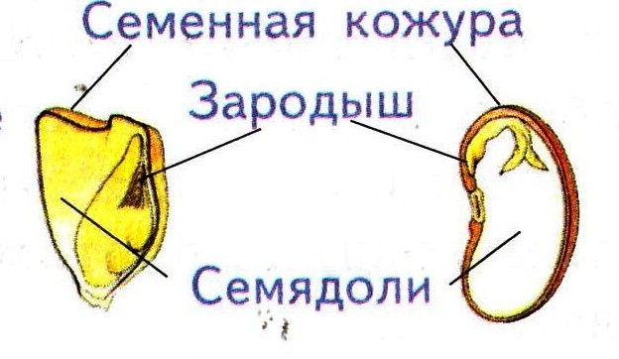
С ЧЕГО НАЧИНАЕТСЯ
РАЗВИТИЕ РАСТЕНИЯ?
СЕМЕННАЯ КОЖУРА
ЗАРОДЫШ
ЗАРОДЫШ
СЕМЯДОЛИ
ОДНОДОЛЬНОЕ
СЕМЯ КУКУРУЗЫ
ДВУДОЛЬНОЕ СЕМЯ ФАСОЛИ

Slide 20
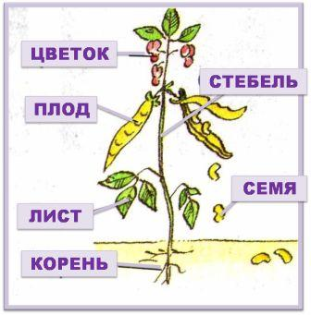
РАЗВИТИЕ ОДНОЛЕТНЕЙ ФАСОЛИ
ЦВЕТОК
СТЕБЕЛЬ
ПЛОД
СЕМЯ
ЛИСТ
КОРЕНЬ

